Slide 1
Experiencia de las reuniones conjuntas entre atención primaria y especializada
Diseño y planificación de la intervención
Bogotá, febrero 27 de 2018

Slide 2
Índice
Área de estudio y red de intervención seleccionada
Actores involucrados en el diseño, planeación e implementación de la intervención
Diseño de la intervención

Slide 3
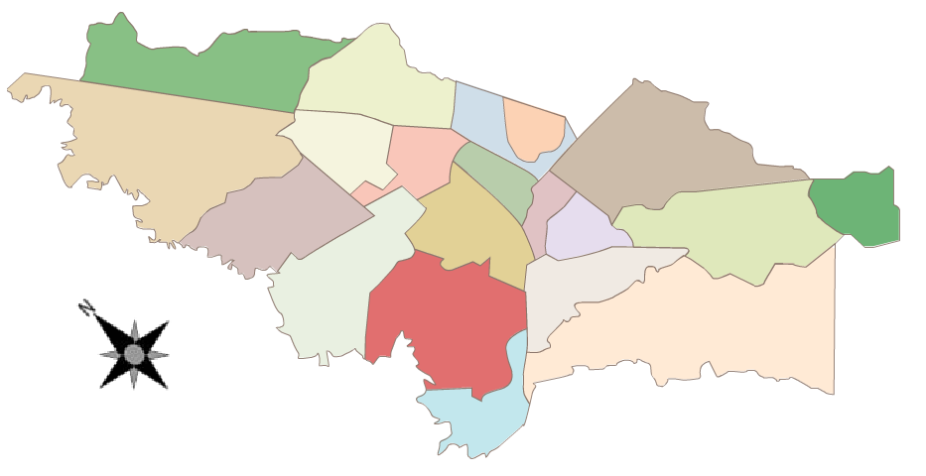
1. Áreas de estudio y redes participantes
SUBRED INTEGRADA DE SERVICIOS DE SALUD SUR E.S.E.
USS USME: 15 centros (11 PAPS, 4 CAPS)
USS TUNJUELITO: 7 centros (4 PAPS; 2 UMHES, 1 CAPS)
USS VISTA HERMOSA: 16 centros (5 CAPS, 9 PAPS, 2 UMHES)
USS NAZARETH: 2 centros
USS MEISSEN: 2 centros
USS TUNAL: 1 centro
Población Potencial para ser atendida Subred Sur (SDS, 2018):
330084 personas (régimen subsidiado) representa el 26% de la población de localidades de ref.
USME
SUMAPAZ
PUENTE ARANDA
FONTIBÓN
TUNJUELITO
KENNEDY
CIUDAD BOLÍVAR
RED INTERVENCIÓN
RED CONTROL
BOSA
SUBRED INTEGRADA DE SERVICIOS DE SALUD SUROCCIDENTE E.S.E.
USS PABLO VI: 17 centros (15 PAPS, 2 CAPS)
USS FONTIBON: 9 centros (7 PAPS y 2 UMHES)
USS SUR: 21 centros (5 CAPS y 16 PAPS)
USS BOSA: 2 centros
USS KENNEDY: 3 centros
Población Potencial para ser atendida Subred Sur-Occidente (SDS,2018):
318829 personas (régimen subsidiado) representa el 12% de la población de localidades de referencia

Slide 4
2. Actores involucrados en el diseño, implementación y evaluación de la intervención
Comité conductor local
Equipo de investigación
Plataforma de profesionales
Directivos de la red

Slide 5
2. Actores involucrados en el diseño, planeación e implementación de la intervención
Comité conductor local
Representantes de las instituciones
Equipo de investigación
Equipo de investigación
Plataforma de profesionales
Directivos de la red
FUNCIONES
Análisis de marcos referenciales del proyecto
Identificación actores clave
Planeación del diseño de la estrategia
Monitoreo de necesidades del proyecto

Slide 6
2. Actores involucrados en el diseño, planeación e implementación de la intervención
Comité conductor local
Equipo de investigación
Plataforma de profesionales
Directivos de la red
Gerentes y directores de servicios
FUNCIONES
Apoyo para el desarrollo del proyecto y la adopción de la estrategia
Aval para la participación de los profesionales

Slide 7
2. Actores involucrados en el diseño, planeación e implementación de la intervención
Comité conductor local
Equipo de investigación
Plataforma de profesionales
MG y ME de las USS de la Subred, que atienden pacientes crónicos y con interés en la estrategia
Directivos de la red
FUNCIONES
Planificación de la estrategia
Preparación de los contenidos de las reuniones conjuntas
Identificación de necesidades de la plataforma de profesionales

Slide 8
2. Actores involucrados en el diseño, planeación e implementación de la intervención
Comité conductor local
Equipo de investigación
Docentes/investigadores Universidad del Rosario
Socios del proyecto y asistentes de investigación
Plataforma de profesionales
Directivos de la red
FUNCIONES
Diseño, discusión y validación de instrumentos con CCL
Capacitación a miembros del CCL
Agenciamiento del proyecto con directivos y profesionales
Sistematización de la experiencia

Slide 9
3. Diseño de la intervención

Slide 10
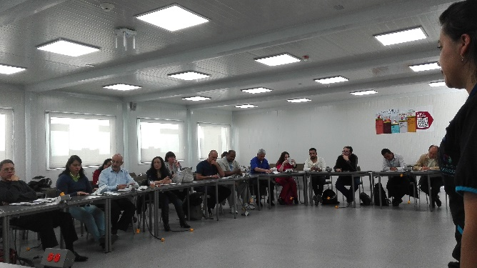
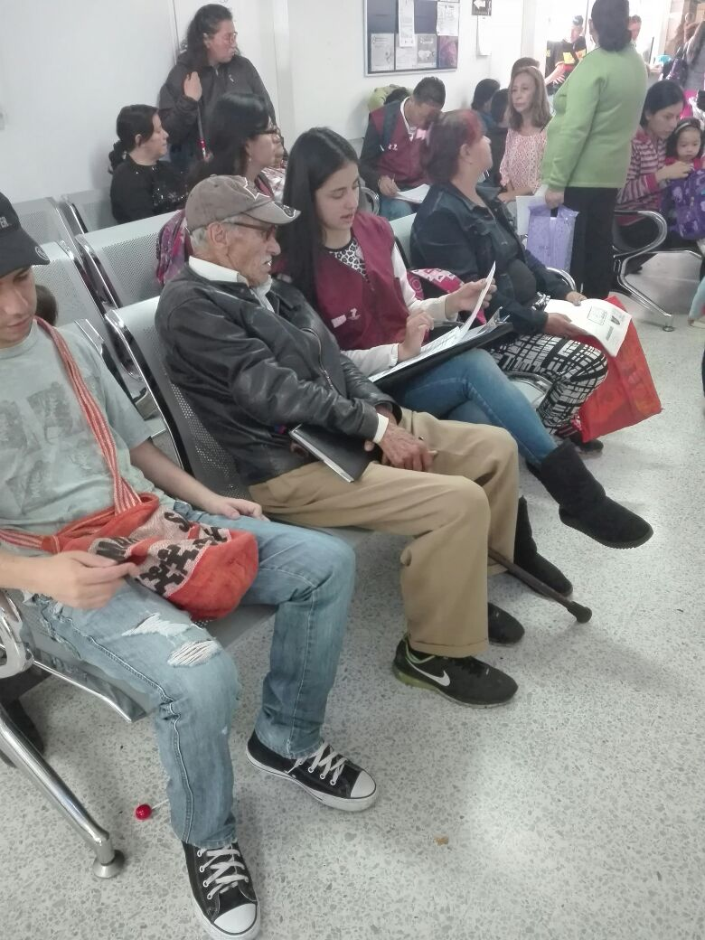
3.1. Estudio de línea de base
Visión de distintos actores de la subred (directivos, profesionales de salud y pacientes)
Percepción de la Coordinación y la continuidad asistencial
Entrevistas y grupos focales
Encuesta/ cuestionario

Slide 11
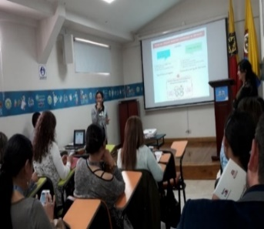
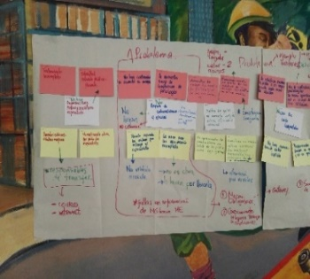
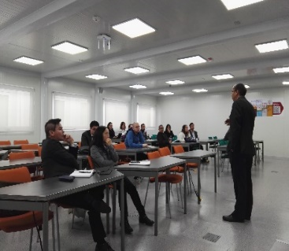
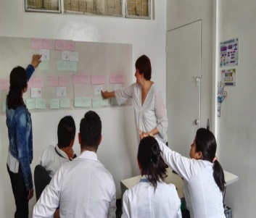
Estudio línea de base 2014-2015
Metodología para la priorización de problemas
Problemas de coordinación priorizados
Priorización estrategias de mejora
Estrategia de intervención seleccionada
Devolución de resultados

Slide 12
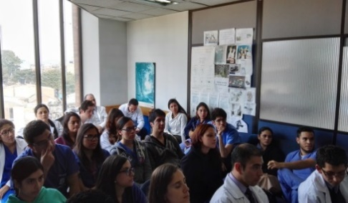
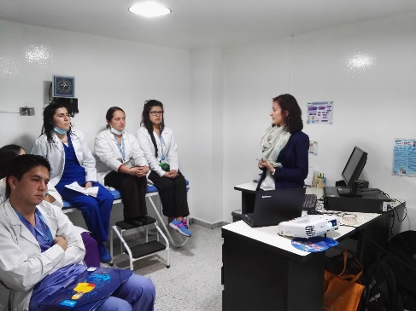
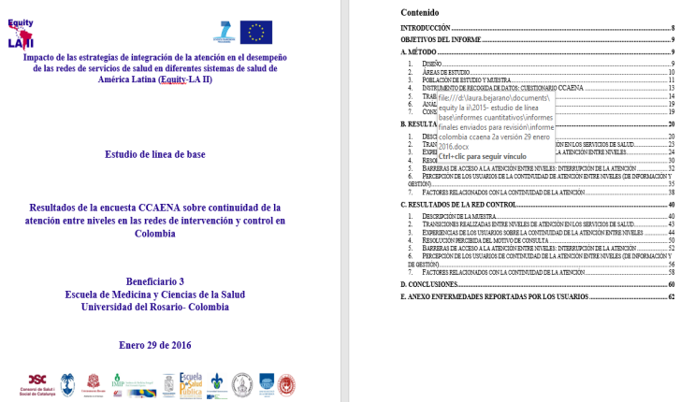
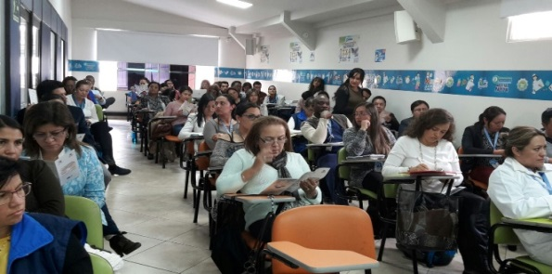
3.2. Devolución de resultados
Reuniones con distintos actores de la Subred
Presentaciones orales
Socialización
Estrategias de diseminación
Informes escritos
Participación de un número aproximado de 260 personas
Folletos divulgativos

Slide 14
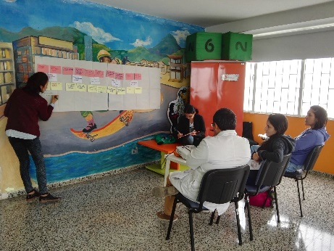
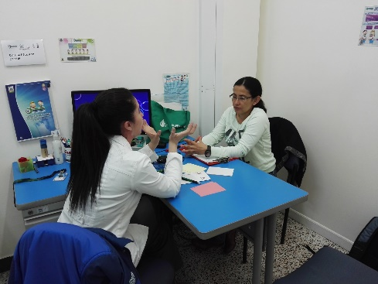
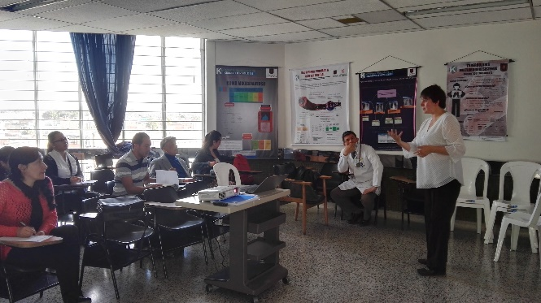
3.3. Metodología para la priorización de problemas
Uso de metodologías participativas
Matriz de priorización de problemas
Grupo nominal
Reflexión individual
Construcción de árboles de problemas
Miembros del CCL y representantes
de la plataforma de profesionales
Participación de 200 profesionales de la subred

Slide 16
3.4. Problemas de coordinación priorizados

Slide 18
3.5. Priorización de estrategias de mejora
Lluvia de ideas
Priorización de alternativas de solución acorde a problemas seleccionados
Factibilidad técnica
Impacto corto plazo
Sostenibilidad
Visibilidad política
Matriz de priorización
Criterios
Discusión y ponderación
Trabajo conjunto entre el Comité Conductor Local y representantes de la Plataforma de profesionales
Análisis de estrategias propuestas por los profesionales en cada centro
Análisis de experiencias internacionales en torno a la implementación de estrategias de mejora de la coordinación

Slide 19
Estudio línea de base 2014-2015
Metodología para la priorización de problemas
Devolución de resultados
Problemas de coordinación priorizados
Priorización estrategias de mejora
Estrategia de intervención seleccionada

Slide 20
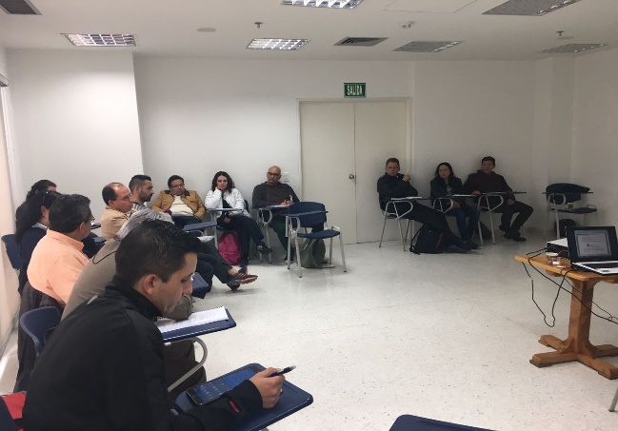
3.6. Estrategia de intervención seleccionada
Reuniones conjuntas entre médicos generales y especialistas

Slide 21
3.7. Objetivos de la intervención
Objetivo general
Mejorar la coordinación de la gestión clínica entre médicos generales y especialistas de la Subred Integrada de Servicios de Salud Sur Occidente, a través de una estrategia de reuniones conjuntas basada en métodos reflexivos
Objetivos específicos
Mejorar la comunicación y el trabajo colaborativo entre médicos generales y especialistas de la subred.
Favorecer el acuerdo entre médicos generales y especialistas en relación con el manejo clínico del paciente con enfermedad crónica.

Slide 22
3.8. Definición y características de las reuniones conjuntas
Basadas en métodos reflexivos
Son espacios para la comunicación y comprensión del que hacer mutuo
Eliminan las relaciones de poder centradas en el saber del especialista
Reconocen los saberes acumulados y las experiencias de los médicos generales y especialistas
Favorecen la construcción conjunta de conocimiento
Reuniones conjuntas
Espacios de encuentro presenciales entre médicos generales y especialistas que permite la discusión y toma de decisiones conjuntas, frente a problemáticas clínicas mediante el análisis de casos clínicos y el desarrollo de una estrategia de educación médica continua.

Slide 23
3.9. Componentes de la intervención y estrategia
Reuniones conjuntas
Síntesis actividades de plataforma
Utilización de espacios establecidos por las USS Pablo VI,
Sur, Fontibón (ULG/ UAT)
Encuentros bimensuales ( 2 horas)
Educación
médica continua
(2 horas)
Plataforma de profesionales
Sesiones de réplica
Sesiones de casos clínicos
(2 horas)
Patologías crónicas

Slide 24
¡Muchas gracias!

